Slide 1

TRENDY V MARKETINGOVÁ KOMUNIKACI (YTMK)
3. kapitola: Storytelling
PhDr. Ing. Mgr. Renáta Pavlíčková, MBA
renata.pavlickova@mvso.cz
Olomouc, LS 2025/2026

Slide 2
Obsah předmětu
1. Úvod do marketingové komunikace
2. Strategie marketingové komunikace
3. Storytelling
4. Influencer marketing
5. Guerilla marketing
6. FOMO
7. Retromarketing
8. Branding
9. Content marketing
10. Omnichannel marketing

Slide 3
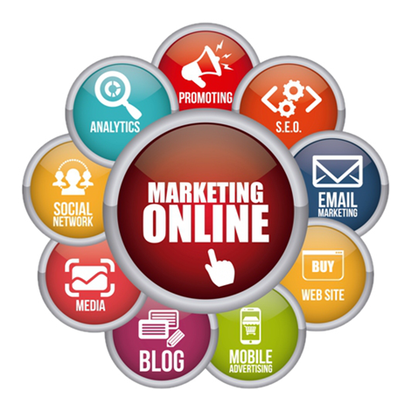
Nové trendy marketingové komunikace
tak, jako se vyvíjí prostředí, trh i zákazníci, vyvíjí se také marketing
to, co platilo včera a platí dnes, už zítra platit nemusí
vznik nových aplikací, nástrojů, forem a způsobů, jak přitáhnout pozornost
k určitým značkám a produktům
nutnost držet „krok s dobou“ a sledovat nové trendy marketingových aktivit

Slide 4
Účinnost tradičních médií
očekávaný pokles účinnosti tradičních médií
  televize
  rádio
  tisk
  direct mail

Slide 5
Marketing na sociálních sítích
online média (blogy, sdílení obsahu, sociální sítě), na kterých lidé mají možnost patřit do určité skupiny, sdílet obsahy, diskutovat, účastnit se různých činností (hrát online hry, soutěže apod.)
nabídka služeb, které poskytují sociální média – hlasování, hodnocení, komentáře, získávání zpětné vazby
sociální média umožňují propojení s ostatními stránkami, zdroji a lidmi
sociální média používají spíše oboustrannou komunikaci, tedy přímou interakci uživatelů, na rozdíl od jednosměrné komunikace (například televizní reklamy)

Slide 6
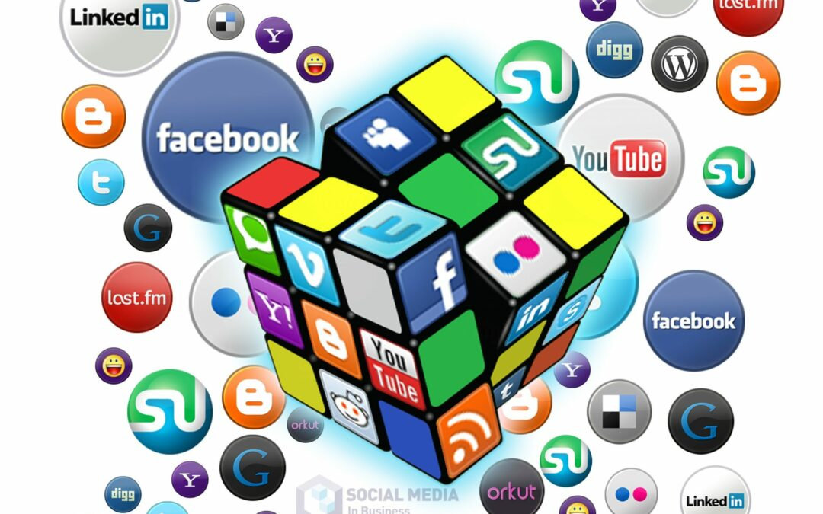
Moderní trendy v marketingu
umělá inteligence
digitální marketing
chytré telefony
Facebook
You Tube
streemová televize
digitální kiosky
influenceři jako osobní značka
optimalizace pro vyhledávače - SEO

Slide 7

Moderní trendy v marketingu
displejová reklama
geolokační marketing
QR kódy
reklamní tapety
e-mail/SMS mobil marketing
mobilní srovnávací servery
mobilní nákupní rádce
product placement

Slide 8
Storytelling
Storytelling je ve zkratce řečeno vyprávění příběhů.
Je to návrat a znovuobjevování hluboce zakořeněné tradice vyprávění. Je to ta nejpřirozenější lidská činnost i umění zároveň.
Storytelling je důležitá marketingová aktivita, kdy se pomocí vyprávění příběhu mohou zákazníci lépe ztotožnit se značkou.
Daleko raději se člověk stane příznivcem produktu, k jehož vzniku a využití se váže nějaká emotivní linka.
Touha po příbězích je v nás od dětství.
Budete-li vyprávět příběh, lidé si mnohem lépe zapamatují, kdo jste, co nabízíte a proč to nabízíte. Žijeme v době, kdy máme všeho dostatek a můžeme si vybírat, takže jak to udělat tak, aby si lidé vybrali zrovna vás?

Slide 9

Storytelling
Čím vším je a může být storytelling?
  způsobem realizace
  edukačním prostředkem
  marketingovým nástrojem
  volnočasovou aktivitou
  uměleckou disciplínou
  prostředkem sebepoznávání a osobnostního rozvoje
  a mnohým dalším

Slide 10
Význam storytellingu
Jeden z trendů marketingové komunikace.
Aktivně pracuje s příběhy, literaturou a podněcuje zájem o ni.
Obohacuje a rozšiřuje slovní zásobu.
Napomáhá chápat souvislosti, uceluje kontext.
Podporuje kritické myšlení, zabývá se názory a hodnotami.
Zvyšuje schopnost naslouchat a chápat.
Podněcuje tvořivé psaní a představivost.
Zvyšuje schopnost komunikace.
Podporuje schopnost předvídání, analýzy a syntézy.
Je to skvělá zábava.

Slide 11
Klíčové prvky storytellingu
Klíčové prvky storytellingu:
  hrdina (postava, se kterou se cílová skupina může ztotožnit),
  problém či konflikt (výzva, překážka nebo potřeba, kterou je třeba vyřešit),
  řešení (produkt, služba nebo značka jako pomocník či průvodce),
  výsledek (pozitivní změna, kterou hrdina díky řešení zažije),
  emoce (příběh by měl vzbuzovat důvěru, radost, inspiraci nebo napět).

Slide 12

Efektivní storytelling
Aspekty efektivního storytellingu:
  poznání cílové skupiny a její motivace,
  tvorba příběhu hrdiny, s nímž se zákazníci snadno ztotožní,
  používání emocí (příběh musí být zapamatovatelný a lidský),
  propojení příběhu s hodnotami a identitou značky,
  využívání různých formátů: videa, blogy, sociální sítě, newslettery,
  udržení autenticity (příběhy musí být důvěryhodné a realistické).

Slide 13
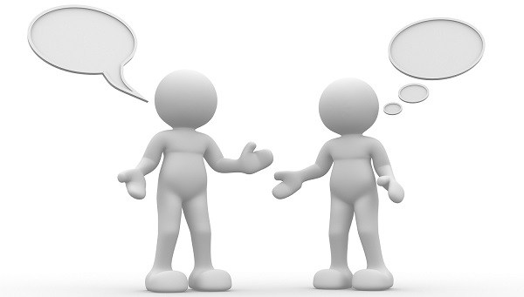
Děkuji vám za pozornost a těším se na příště

